Slide 1


Primeros Auxilios
Lesiones osteomusculares

Slide 2

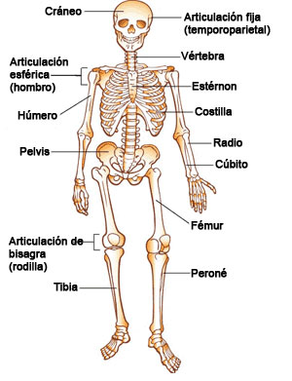
Los Huesos forman el aparato locomotor originando la estructura ósea o esqueleto. Es también un depósito de almacenamiento de calcio y fósforo del cuerpo. Los huesos se componen de un tejido vivo llamado tejido conectivo.
El esqueleto humano consta de 206 huesos, que empiezan a desarrollarse antes del nacimiento. Inicialmente, cuando el esqueleto se empieza a formar, está compuesto de cartílago flexible, pero en pocas semanas comienza el proceso de osificación. La osificación consiste en que el cartílago es sustituido por duros depósitos de fosfato de calcio y elástico colágeno, los dos principales componentes de los huesos. Este proceso se completa en aproximadamente 20 años.
www.cruzrojabogota.org.co

Slide 3

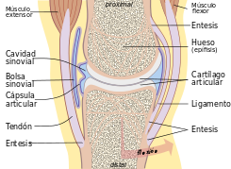
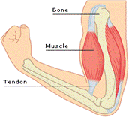
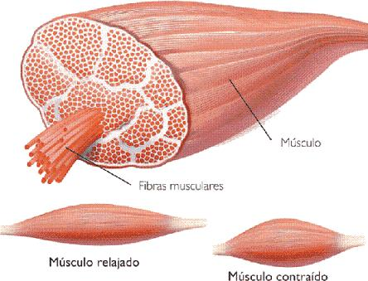
Conceptos
Articulación
Una articulación es el punto de contacto entre dos o más huesos, un hueso y cartílago o un hueso y los dientes.
Tendón
Haz de fibras conjuntivas que une los músculos a los huesos.
Músculo
Órgano o masa de tejido compuesto de fibras que, mediante la contracción y la relajación, sirve para producir el movimiento en el hombre y los animales. El ser humano tiene más de 500 músculos diferentes; con los músculos realizamos movimientos voluntarios e involuntarios.
www.cruzrojabogota.org.co

Slide 4
Lesiones osteo-musculares
Son las lesiones de los huesos, articulaciones y músculos que ocurren con frecuencia.
Estas lesiones son dolorosas y si son atendidas inadecuadamente pueden causar problemas serios e incluso dejar incapacitada a la víctima.
www.cruzrojabogota.org.co

Slide 5
Lesiones osteo-musculares
Los traumatismos osteoarticulares u osteomusculares, responden a dos tipos de mecanismos:
Traumatismos directos: los más frecuentes, en los que existe un choque directo contra un cuerpo duro u obstáculo fijo.
Traumatismos indirectos: en los que la lesión se produce a distancia por efecto de palanca sobre un hueso largo, un movimiento brusco de hiperextensión o de hiperflexión.
Las lesiones derivadas de los mismos se pueden agrupar en fracturas, luxaciones y esguinces.
www.cruzrojabogota.org.co

Slide 6
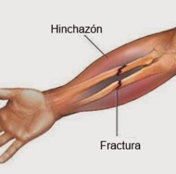
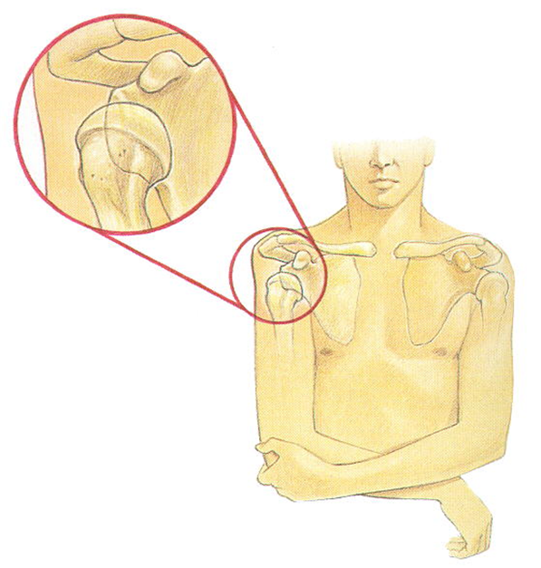
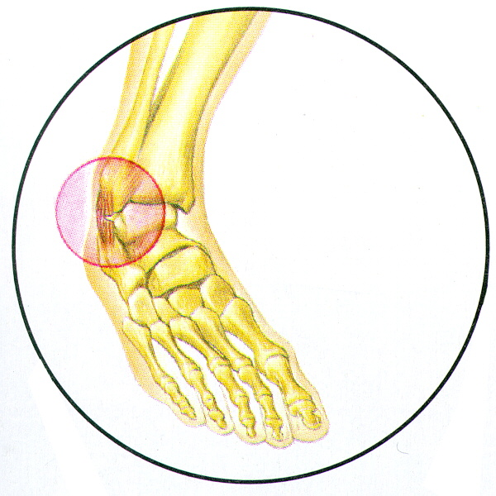
Lesiones osteo-musculares y vendajes
LESIÓN | SÍNTOMAS | MANEJO | EJEMPLO
FRACTURA | Dolor que aumenta a la palpación. Inflamación y hematoma. Deformidad. Impotencia funcional. | Evitar movilizaciones. Valorar pulsos distales. Inmovilizar. Trasladar
LUXACIÓN | Dolor Inflamación y amoratamiento. Deformidad. Impotencia funcional. | Evitar movilizaciones. Inmovilizar Trasladar.
ESGUINCE | Dolor Inflamación | Inmovilizar. Aplicar frío local. Trasladar.
www.cruzrojabogota.org.co

Slide 7
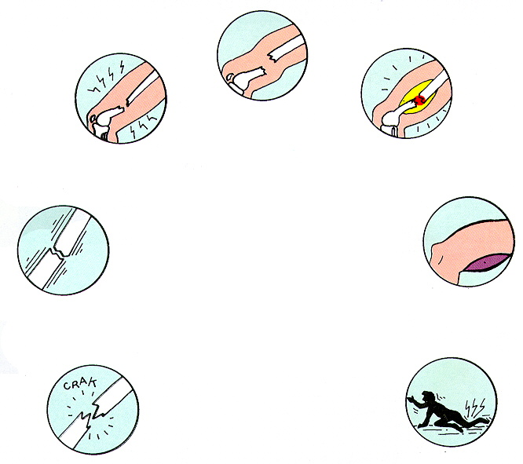
Lesiones osteo-musculares
Desviación
Dolor
Inflamación
Crepitación
Amoratamiento
Equimosis
Chasquido
Impotencia funcional
www.cruzrojabogota.org.co

Slide 8
Fracturas
Se denomina pérdida de la integridad de un hueso. Los mecanismos capaces de producir fracturas son de dos tipos, uno directo que localiza la fractura justo en el punto de impacto del traumatismo y otro indirecto, fracturando a distancia del punto de impacto.
podemos clasificar a las fracturas en dos familias: las abiertas o complicadas, de especial gravedad ya que el hueso roto rasga la piel produciendo heridas y posibles hemorragias; y las cerradas o simples, menos graves que las abiertas (expuestas).
www.cruzrojabogota.org.co

Slide 9
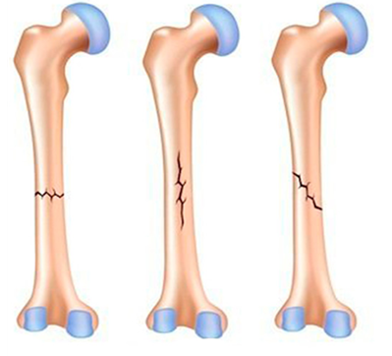
Clasificación de las fracturas
FRACTURAS INCOMPLETAS: La línea de fractura no abarca todo el espesor del hueso, podemos encontrar:
Fisuras: Que afecta a parte del espesor - Fracturas en tallo verde: son fracturas por flexión en huesos flexibles(niños). La solución de continuidad se produce en la superficie de tensión, pero no progresa.
FRACTURAS COMPLETAS Existe solución de continuidad y afecta todo el espesor del hueso y periostio. Se pueden dividir:
a. Fracturas completas simples Tienen un trazo único y no hay desplazamiento. b. Fractura completa con desplazamiento. Son las que pierden la alineación de los fragmentos y dependiendo de su localización pueden ser:
www.cruzrojabogota.org.co

Slide 10
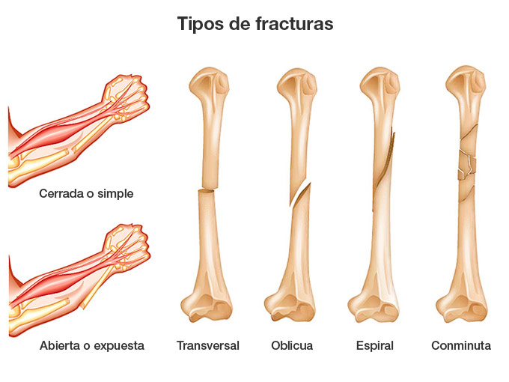
Tipos de fracturas
ATENCIÓN | SEÑALES
Transversales | la línea de fractura es perpendicular al eje longitudinal del hueso.
Oblicuas | la línea de fractura forma un ángulo mayor o menor de 90 grados con el eje longitudinal del hueso.
Espiral | existen dos líneas de fractura oblicuas, que forman ángulo entre si y delimitan un fragmento de forma triangular.
Conminutas | hay múltiples líneas de fractura, con formación de numerosos fragmentos óseos. Dependiendo de la ruptura de la piel causada por la fractura, se puede clasificar en: * Fractura cerrada (simple) si no hay salida del hueso al exterior, lesionando la piel. * Fractura expuesta (abierta): si se presenta lesión de la piel causada por el hueso roto.
www.cruzrojabogota.org.co

Slide 11
Esguinces
El esguince es la lesión ligamentosa resultante de un traumatismo.
ATENCION | SEÑALES
Grado I: | Se rompen algunas fibras, el dolor es leve y no genera inestabilidad de la extremidad.
Grado II: | Hay rotura completa del espesor del ligamento y parcial en extensión, el dolor es difuso moderado y no genera inestabilidad de la extremidad
Grado III: | Es el más grave pues se presenta rotura completa del espesor del ligamento y en toda la extensión, el dolor es muy fuerte, incapacitante y genera inestabilidad de la extremidad
www.cruzrojabogota.org.co

Slide 12
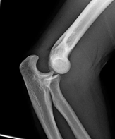
Luxaciones
Es la pérdida de contacto entre los huesos que forman una articulación.
www.cruzrojabogota.org.co

Slide 13
Atención de fracturas, luxaciones y esguinces
La atención es brindar inmovilización del área lesionada, en estos casos se genera un dolor intenso relacionado con la movilidad de la lesión, por lo tanto el lesionado va a sentir mejoría con el tratamiento inicial.
Para realizar una inmovilización de una lesión, no hay muchas reglas establecidas, se procura lograr que la persona a voluntad no realice movimientos del área de la lesión, para ello tenga en cuenta las siguientes precauciones:
Inmovilice el área lesionada desde una articulación antes y una articulación después, es decir, no solo debe inmovilizar el punto de la lesión sino un área más grande, esto genera mayor estabilidad.
Procure acolchar el contacto entre el objeto que provea inmovilización y la piel de la persona para evitar zonas de presión que le talle y molesté aún más.
Traslade lo más pronto posible a un centro hospitalario.
www.cruzrojabogota.org.co

Slide 14
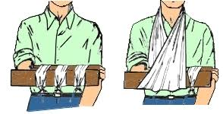
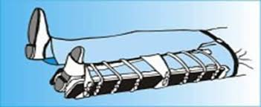
Atención de fracturas, luxaciones y esguinces
Usted como auxiliador, puede usar cualquier elemento para brindar inmovilización, tales como cartones, tablas, varillas atadas con tiras de tela, toallas, pañuelos, etc; lo más importante es que se cumpla el objetivo de evitar que la persona mueva la extremidad lesionada.
Parte del cuerpo lesionada | Ejemplo de inmovilización
Antebrazo
Pierna
www.cruzrojabogota.org.co

Slide 15
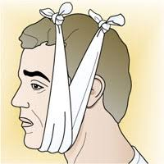
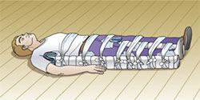
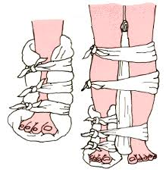
Parte del cuerpo lesionada | Ejemplo de inmovilización
Mandíbula
Cadera
Tobillo
En el caso de los esguinces grado I y II, se recomienda aplicar hielo en el sitio de la lesión para minimizar el dolor y la inflamación cuando la persona se encuentra en casa. Sin embargo, siempre debe acudir al médico para que sea descartada una fractura, pues si la presenta y no se realiza la inmovilización correcta, se puede presentar complicaciones para el paciente.
www.cruzrojabogota.org.co

Slide 16
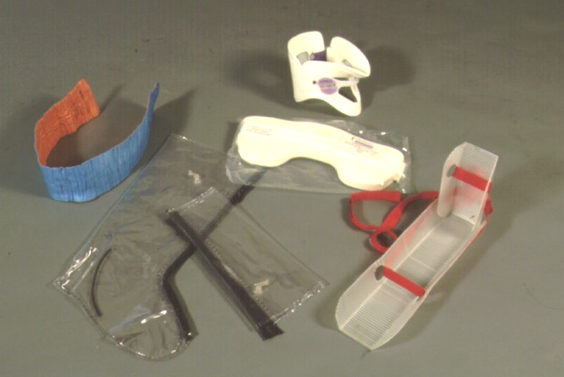
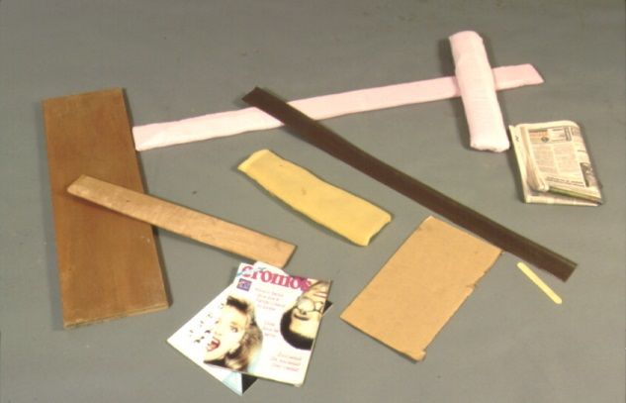
Elementos para inmovilizar
www.cruzrojabogota.org.co

Slide 17
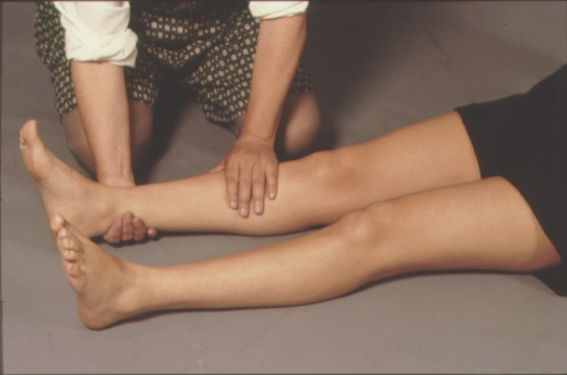
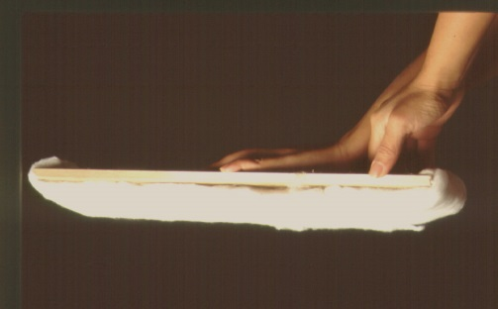
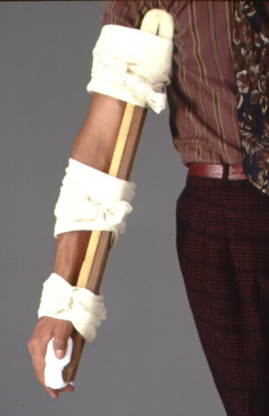
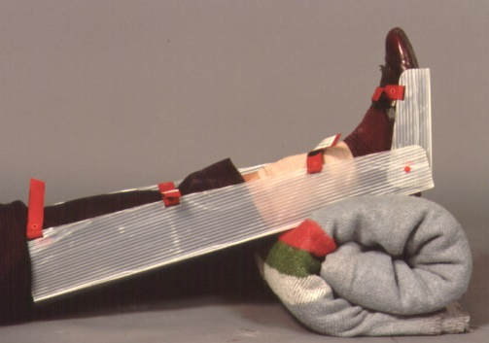
Inmovilizaciones
Sostenga el área lesionada por ambos lados del sitio de la lesión
Acolchone el material rígido
Con el material rígido inmovilice y Ate las vendas triangulares firmemente
Vuelva a comprobar si hay sensibilidad, temperatura y coloración de la piel
Eleve la zona lesionada
www.cruzrojabogota.org.co

Slide 18
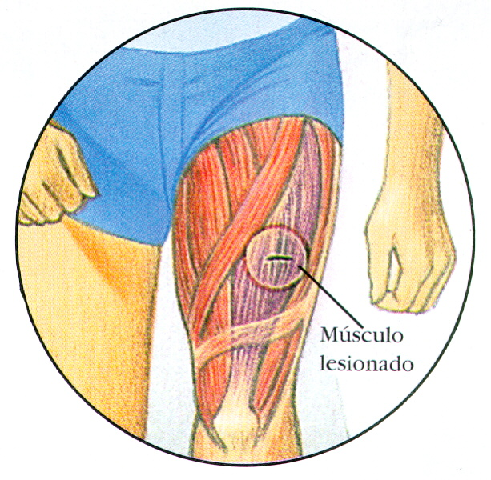
Desgarro muscular
Es la ruptura total o parcial
de fibras musculares
www.cruzrojabogota.org.co

Slide 19
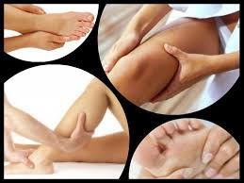
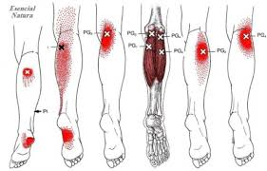
Calambres
Los calambres son una contractura brusca, involuntaria y dolorosa de un músculo o grupo de músculos ocasionada por exigir al músculo un esfuerzo repentino.
Señales:
Dolor fuerte que impide mover la extremidad afectada
Presencia de una masa que no es más que el músculo contraído en forma sostenida
www.cruzrojabogota.org.co

Slide 20

www.cruzrojabogota.org.co

